Slide 1
JAVAEE02-Servlet-02 Servlet和HTTP协议
fhzheng

Slide 2
在Servlet中封装HTTP
当封装完成以后，开发人员就不用再去解析和操作原始的HTTP数据
使 请求处理 和 响应回发 变得十分容易
每个Servlet都有一个上下文实例
ServletContext
每个Servlet都有一个配置
ServletConfig

Slide 3
Servlet技术的特点
方便，工具多
跨平台
灵活性和可扩展性强：类的继承和构造
可共享数据
安全性良好

Slide 4
实现一个简单的Servlet程序
步骤
创建web project
创建包
创建servlet程序
在web.xml中配置servlet映射
【方法一，注解】
【方法二，xml配置】
部署运行测试

Slide 5

主观题
50分
对于Servlet的配置，有注解和xml文件两种方式来配置，就自己的习惯和喜好，你觉得自己以后会选哪一种配置方式？为什么？
正常使用主观题需2.0以上版本雨课堂
作答

Slide 6
实现一个Servlet程序具体对象应用
请求部分
String name = request.getParameter(“username”);
request.setAttribute(“username”,”fhzhengXXX”);
String name = (String) request.getAttribute(“username”);
RequestDispatcher rd = request.getRequestDispatcher(“/otherSerlvet”);
rd.forward(req,resp);
响应部分
PrintWrite out = response.getWriter();
out.print(“this Servlet is created by fhzheng’s eclipse”);
out.println(“我就是爱javaee这门课”);
response.sendRedirect(“/example01/login.html”);
response.setHeader(“Refresh”,”2;URL=http://www.cuit.edu.cn”)//2秒后跳转到成信大主页

Slide 7
Servlet的生命周期
初始化
运行
销毁
注意：一旦创建，常驻内存等待客户访问，直到服务器关闭时才销毁【注意服务器的7*24小时特点】

Slide 8
Servlet生命周期主管
三个生命周期方法
init()
第一次时调用，后继调用均直接交给service
service()
destroy()
两个非生命周期方法
getServletInfo返回该Servlet的描述
getServletConfig返回传给init的配置

Slide 9
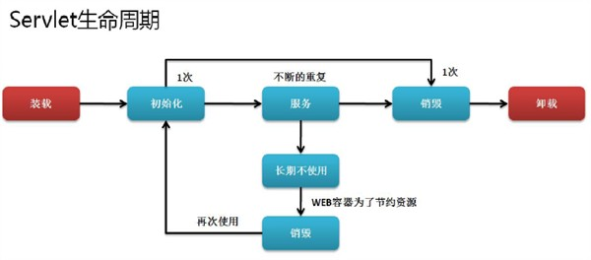
Servlet的生命周期

Slide 10
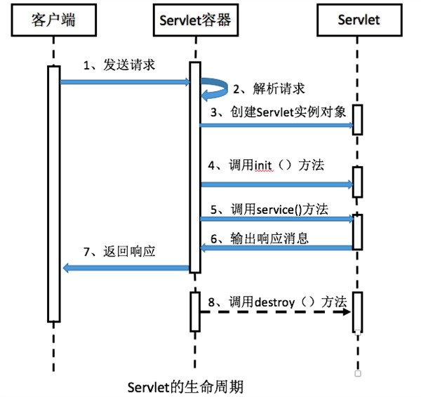
Servlet的生命周期

Slide 11
Servlet虚拟路径映射配置即URL模式
URL的组成：协议，主机名和端口，路径
URL模式，即URL地址信息
根目标，根路径： /
实现多重映射
配置多个<servlet-mapping>元素
配置多个<url-pattern>元素
使用通配符
*.do
/abc/*
/
默认的Servlet，即Web应用的默认Servlet

Slide 12
HTTP概述
用于定义浏览器和服务器之间交换数据的过程以及数据本身的格式
HyperText Transfer Protocol，即超文本传输协议

Slide 13
HTTP特点
支持客户端/服务器端模式
简单快速
灵活，可传任意类型数据
无状态，即无记忆能力

Slide 14
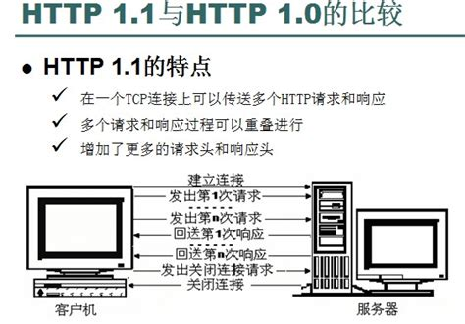
HTTP版本
1.0,1.1,2.0
1.0【建立TCP，发送HTTP，回送HTTP，关闭TCP】
1.1【建立TCP，多次发送HTTP，回送HTTP，关闭TCP】

Slide 15
HTTP的请求和响应 【Web服务核心理解】
浏览器访问Servlet过程
例如firefox访问www.baidu.com

Slide 16
HTTP消息
请求消息
请求行
请求消息头
数据
响应消息
响应状态行
响应消息头
数据

Slide 17
HttpServletRequest对象
获取请求行
请求方法
请求资源名
请求路径等
获取请求消息头
浏览器通过请求消息头向服务器传递附加信息
Client可以接受的数据类型
压缩方式
语言和编码等

Slide 18
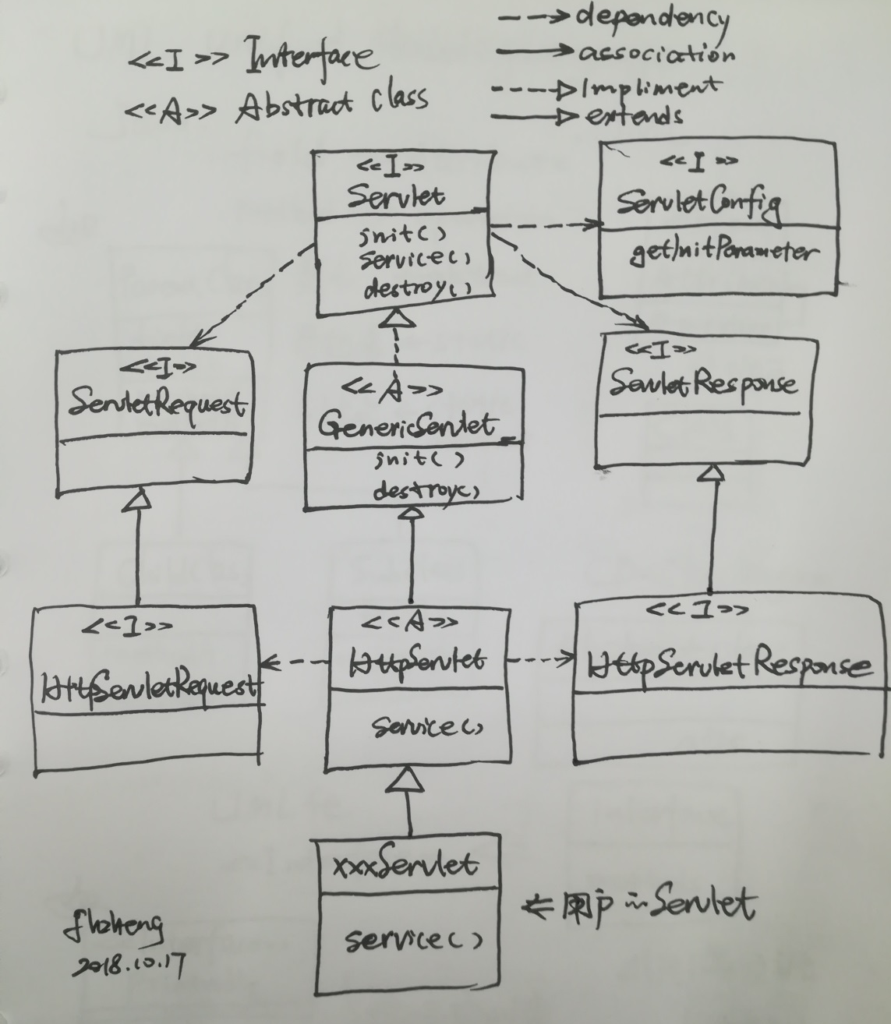
Servlet类、接口关系

Slide 19
查看几个Servlet实例
项目名
Servlet名，父类或是父接口是什么
有无配置参数等
方法名
参数是什么
做了哪些处理
映射地址名，对应的访问URL串
app01a
app01b
app01c
app02a
项目中的代码跟踪，提出、记录、小结问题

Slide 20
主观题
50分
对于Web项目的测试访问，当你在浏览器端收到404错误时，你觉得自己应该怎么着手排除这类错误？
正常使用主观题需2.0以上版本雨课堂
作答

